Slide 1
Chào mừng các em đến với
tiết Tự nhiên và Xã hội
/

Slide 2
Chủ đề 1: Gia đình
Bài 1. Các thế hệ trong gia đình
Notes:
2

Slide 3
Tiết 1

Slide 4
Hoạt động mở đầu

Slide 5
Giới thiệu với các bạn về các thành viên trong gia đình em
Gia đình em có mấy người? Gồm những ai?
Công việc của mỗi người là gì?

Slide 6
Hoạt động khám phá

Slide 7
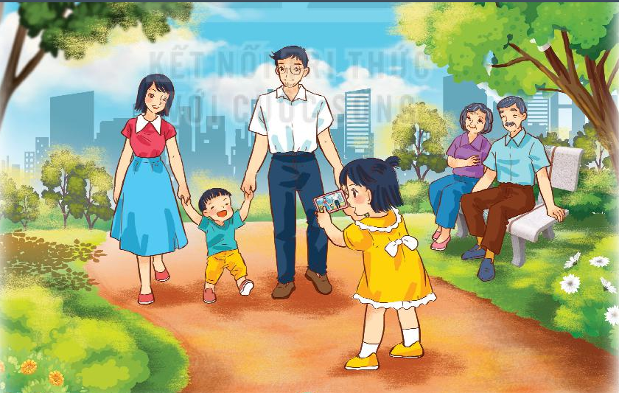
1.Nêu các thành viên trong gia đình Hoa từ người nhiều tuổi đến người ít tuổi.
Bố
Mẹ
Ông bà
Hoa
Em trai
Ngày nghỉ, gia đình Hoa làm gì?

Slide 8
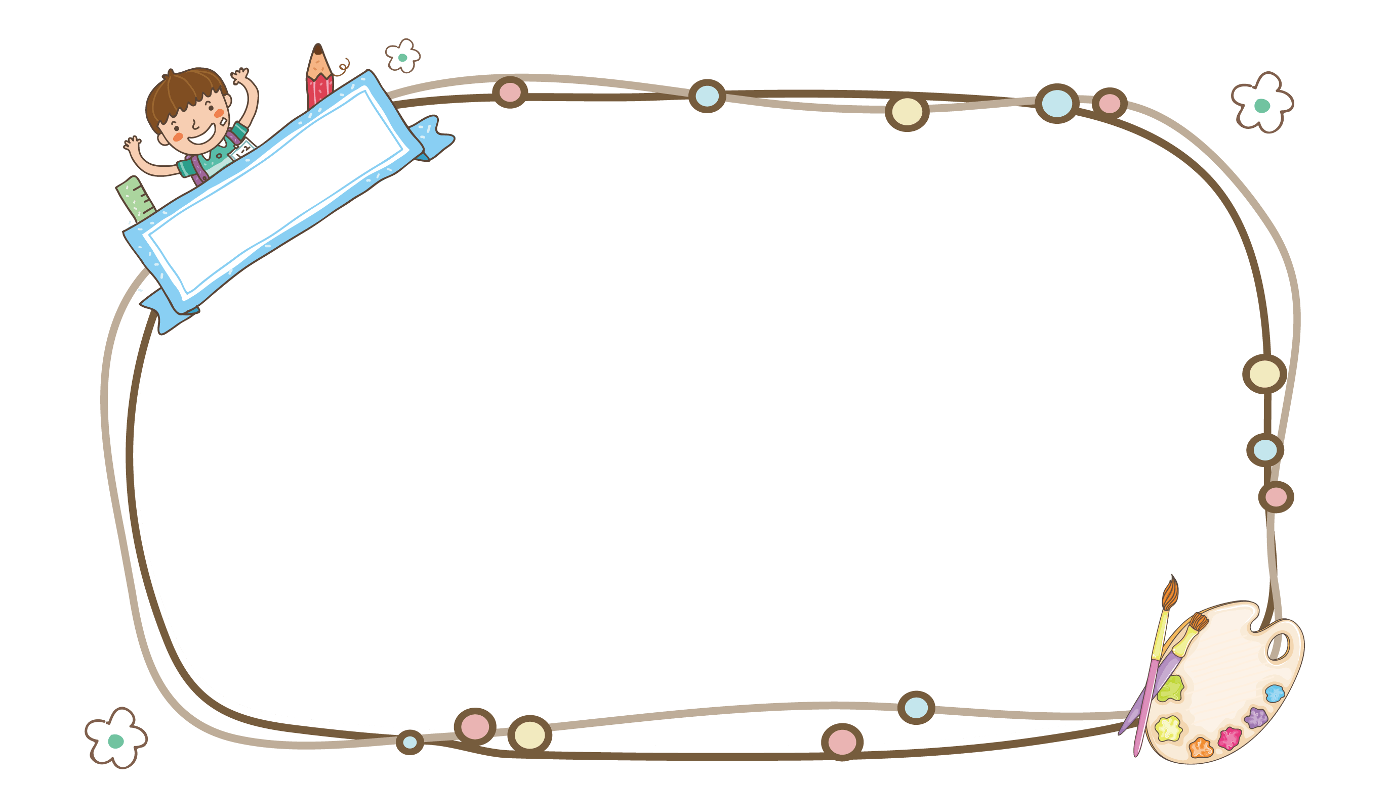
2. Gia đình Hoa có nhiều thế hệ cùng chung sống. Những người ngang hàng trên sơ đồ là cùng một thế hệ.
Notes:
8

Slide 9
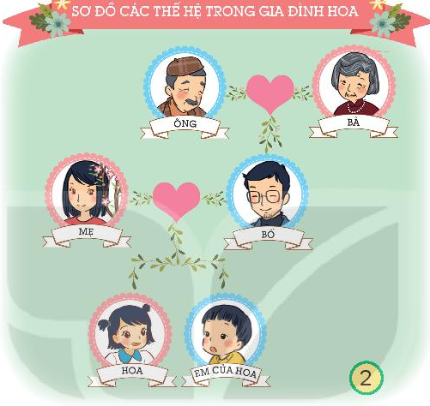
Quan sát tranh
1
Chỉ và nói các thành viên cùng thế hệ
Gia đình Hoa có mấy thế hệ?
2
3

Slide 10
Gia đình Hoa có 3 thế hệ: Thế hệ ông bà, thế hệ bố mẹ, thế hệ con (Hoa và em Hoa).
Notes:
10

Slide 11
Hoạt động thực hành

Slide 12
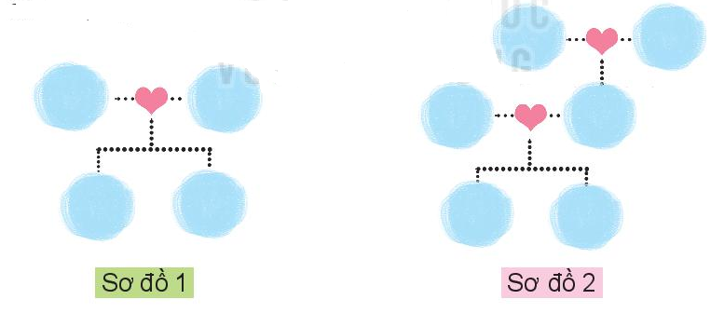
1. Vẽ, dán ảnh hoặc viết tên từng thành viên trong gia đình em theo sơ đồ
2. Giới thiệu sơ đồ các thế hệ trong gia đình em

Slide 14
Củng cố bài học

